Slide 1
Event和拖拽效果

Slide 2
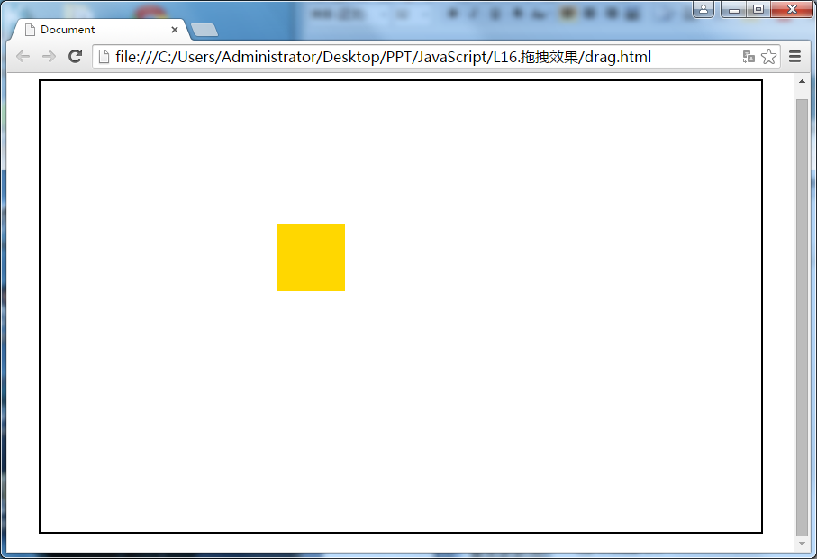
效果展示

Slide 3
教学目标
能够说出JS拖拽效果的实现原理
  掌握获取鼠标位置的方法
  能够掌握event事件的应用与兼容性
  能够运用本节所学知识阻止某些标签默认事件的发生

Slide 4
event事件
什么是event对象？
在触发某个事件时，会产生一个事件对象event，这个对象中包含着所有与事件有关的信息。
例如：鼠标操作导致的事件对象中，会包含鼠标位置的信息，而键盘操作导致的事件对象中，会包含与按下的键有关的信息。

Slide 5
evnet获取鼠标坐标
获取鼠标指针坐标
event . clientX event . clientY
event.pageX event.pageY
鼠标事件在浏览器视口中的特定位置上发生，这个位置信息保存在事件对象event的clientX和clientY属性中。

Slide 6
event事件兼容性
火狐、其他浏览器： event
Internet Explore： window . event
兼容性写法
var e = event||window.event;

Slide 7
默认事件
阻止默认事件方法：preventDefault( );
event . preventDefault( );

Slide 8
总结
event 事件获取鼠标坐标
event兼容性
event . preventDefault 阻止默认事件

Slide 9
练习
完成鼠标拖拽效果

